Slide 1

НЕДОБРОСОВЕСТНЫЕ ДЕЙСТВИЯ КАК ОБЪЕКТ СТАТИСТИЧЕСКОГО ИССЛЕДОВАНИЯ

Slide 2



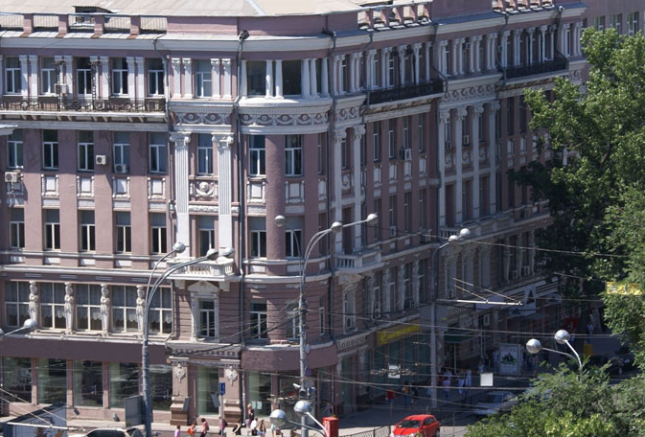
ФГБОУ ВО «Ростовский государственный экономический университет (РИНХ)»
Учебно –методический центр по подготовке аудиторов и профессиональных бухгалтеров
Д.
Кафедра «Аудит»,
Д.э.н. , проф. Богатая И.Н.

Slide 3

МСА 240 «Обязанности аудитора в отношении недобросовестных действий при проведении аудита финансовой отчетности»

Slide 4

1) искажения вследствие недобросо-вестного составления финансовой отчетности;

Slide 5

2) искажения вследствие неправо-мерного присвоения активов.

Slide 6


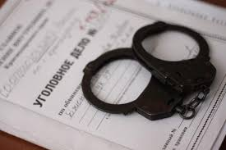

С+Р= П
Событие
Реакция

Slide 7

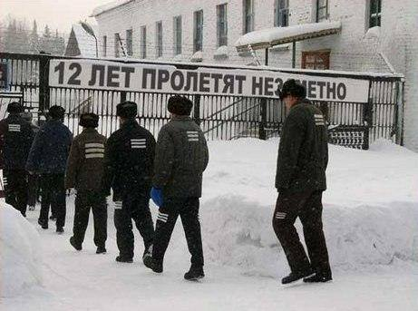
Последствия

Slide 8


Риски недобросовестных действий

Slide 9

ИНФОРМАЦИЯ ДЛЯ АНАЛИЗА ПОКАЗАТЕЛЕЙ СОСТОЯНИЯ
ЭКОНОМИЧЕСКОЙ БЕЗОПАСНОСТИ РФ

Slide 10

Уровень преступности в сфере экономики
периодичность разработки показателя -годовая
инцидент на 10 тыс. человек
трудоспособ-ного населения

Slide 11


Slide 12
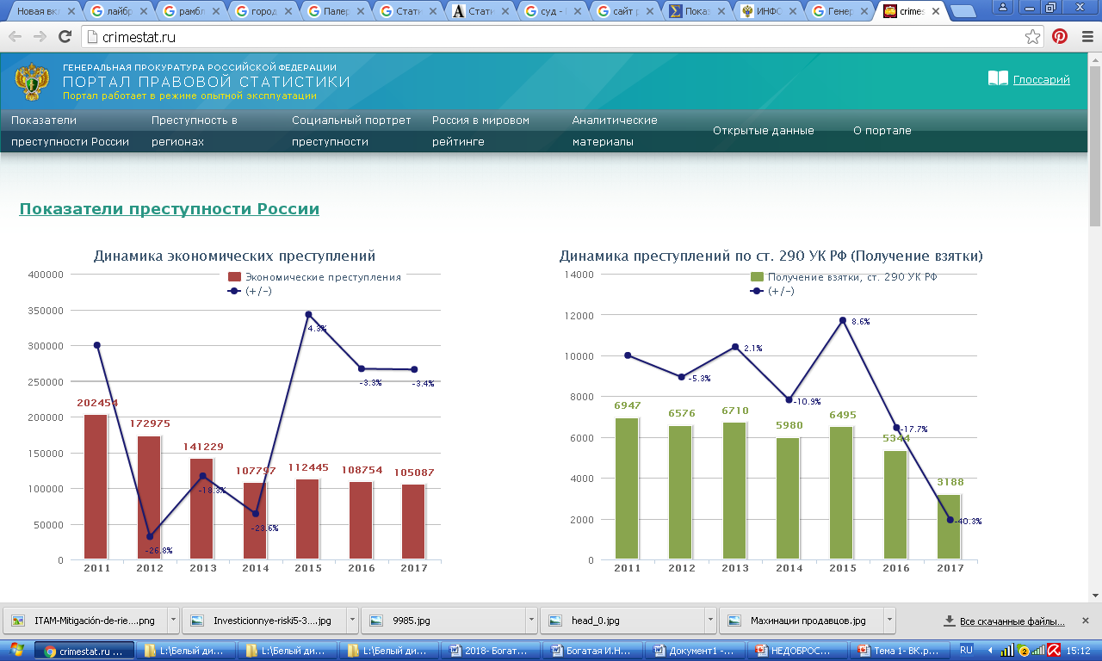

Slide 13
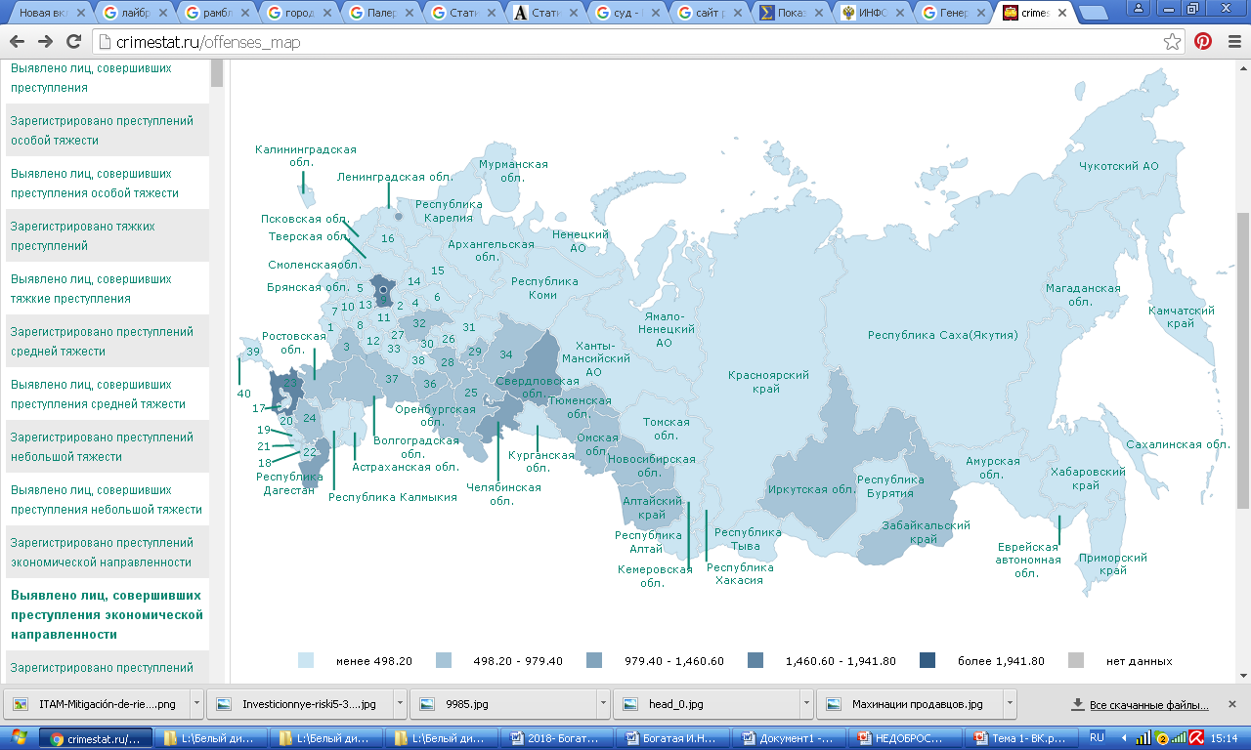

Slide 14
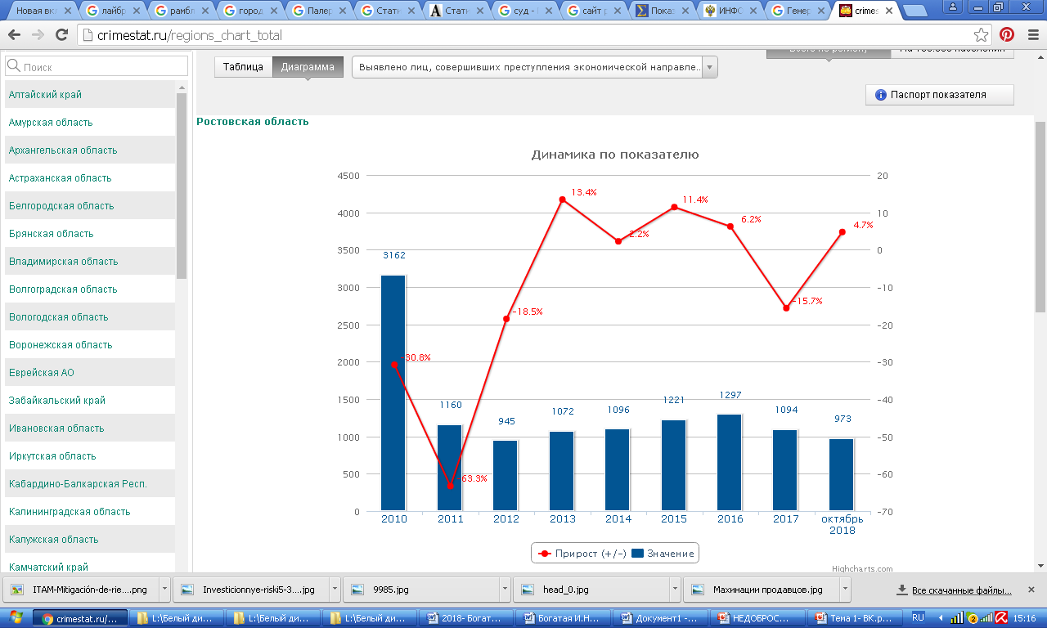

Slide 15
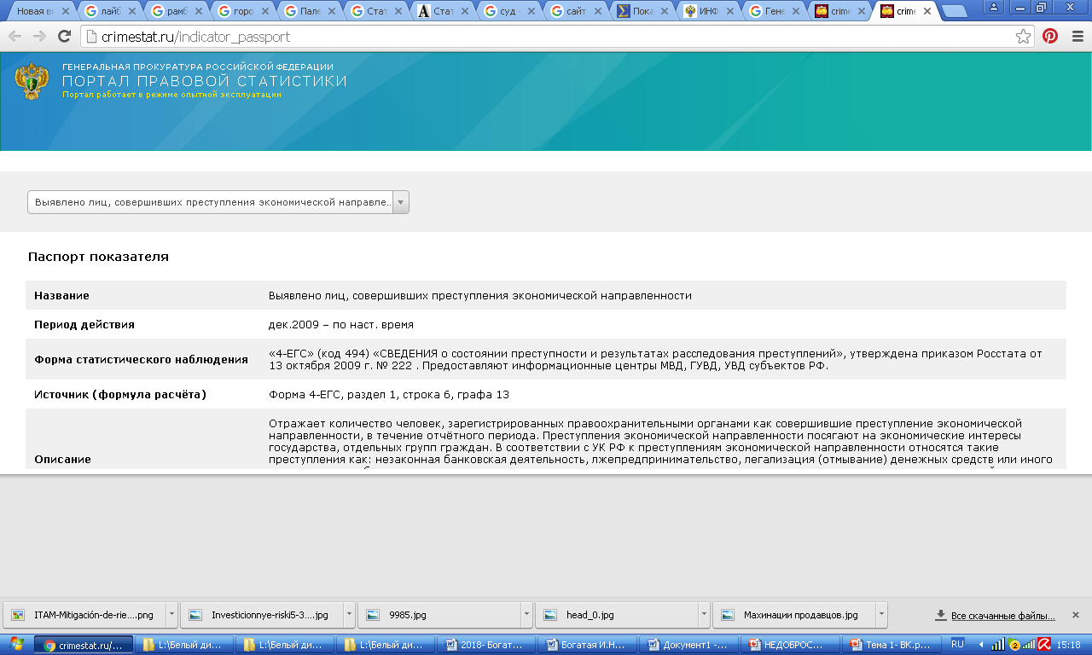

Slide 16


Slide 17
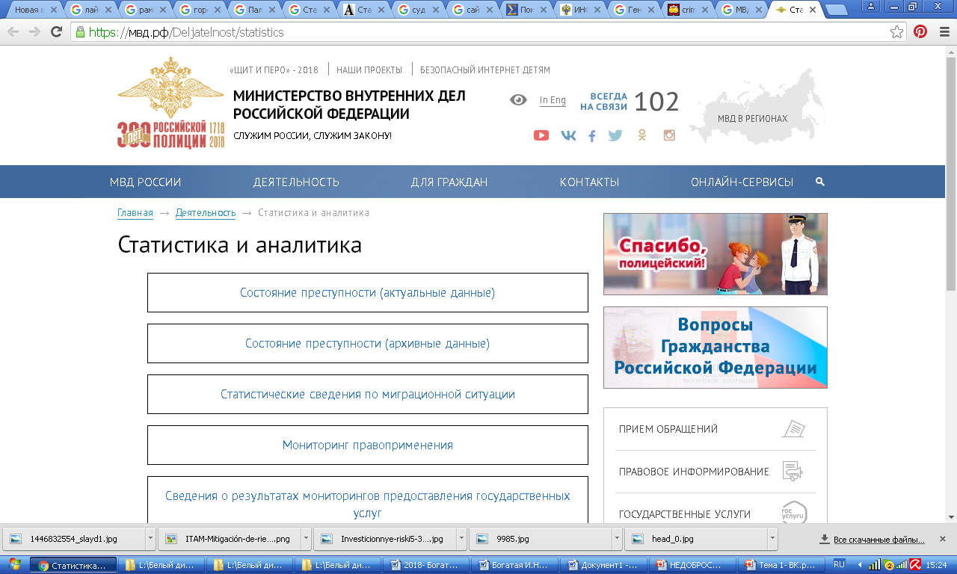

Slide 18
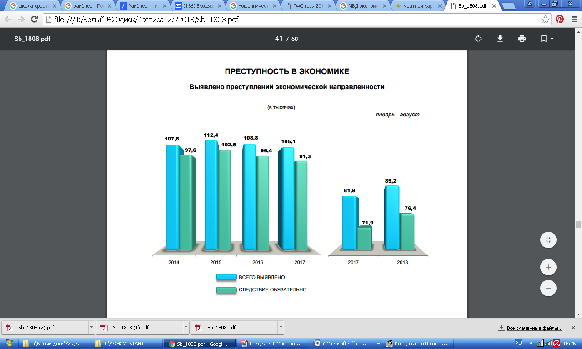

Slide 19
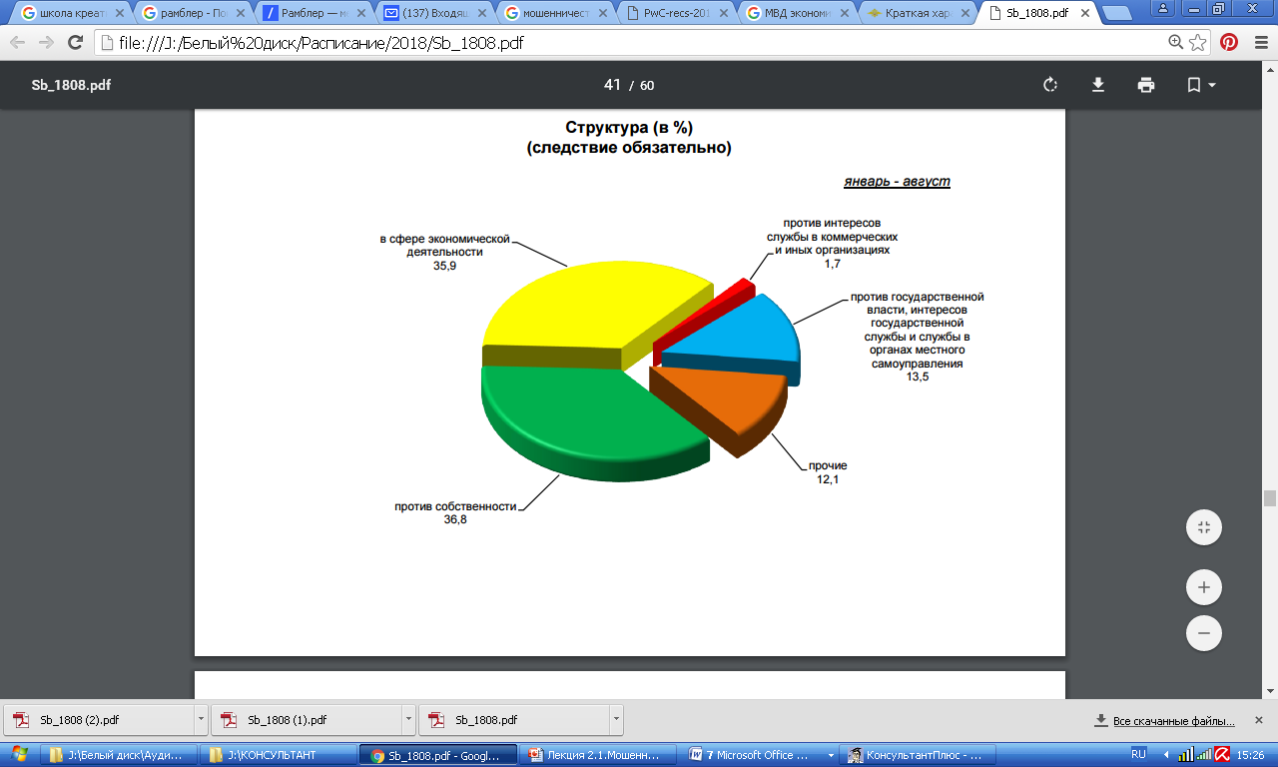

Slide 20
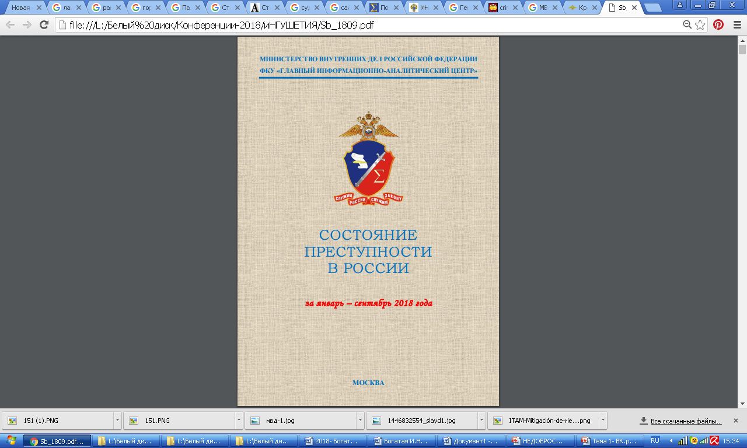

Slide 21
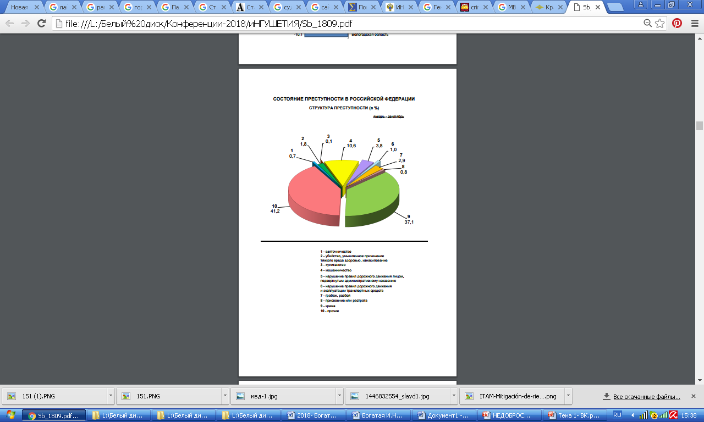

Slide 22
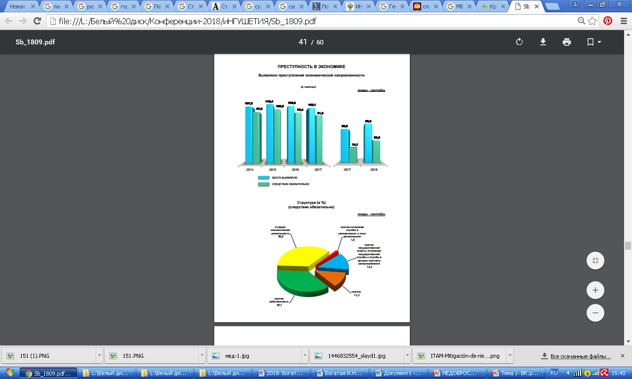

Slide 23
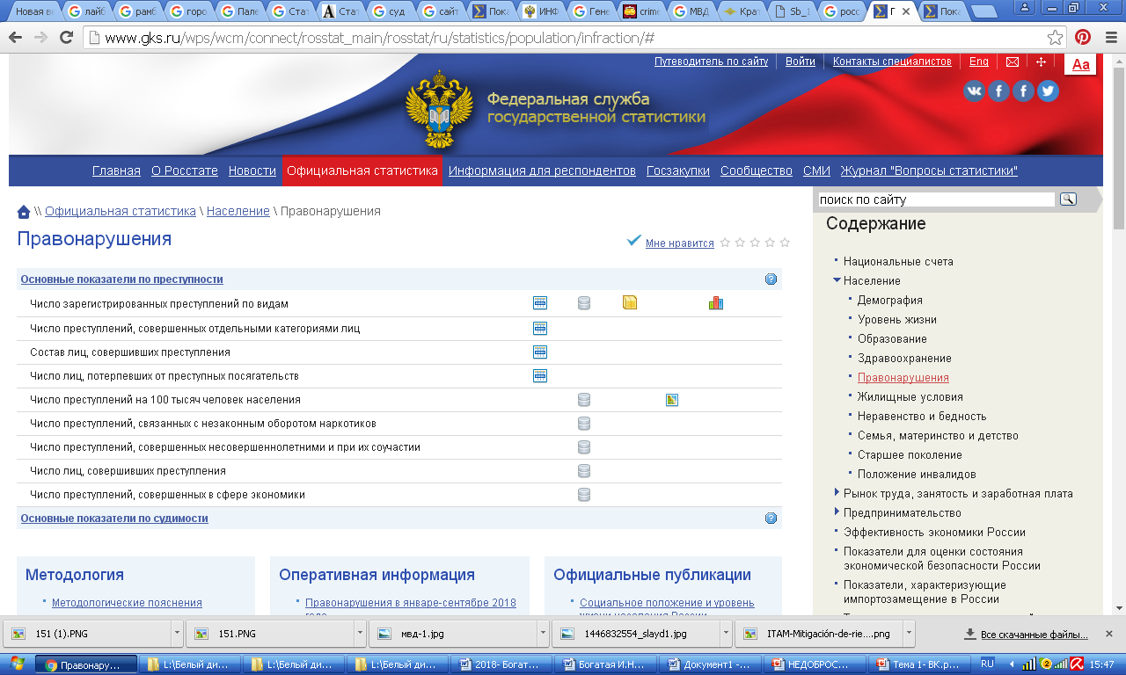

Slide 24

В I полугодии 2018 г. сумма причиненного ущерба от преступлений экономической направленности по оконченным уголовным делам - 167,0 млрд. рублей.

Slide 25
167,0 млрд. рублей.
Где 82,9 млрд. руб.??????
арест на имущество на сумму 46,1 млрд.рублей
изъято имущества, денег, ценностей и добровольно погашено на сумму 38,0 млрд.рублей

Slide 26
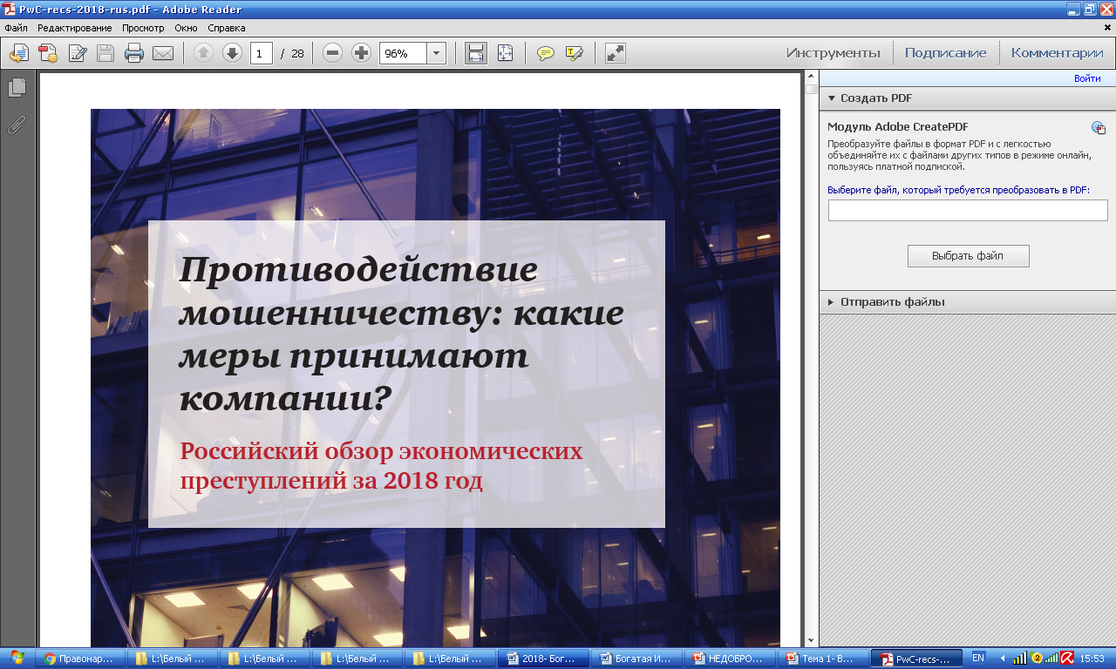

Slide 27
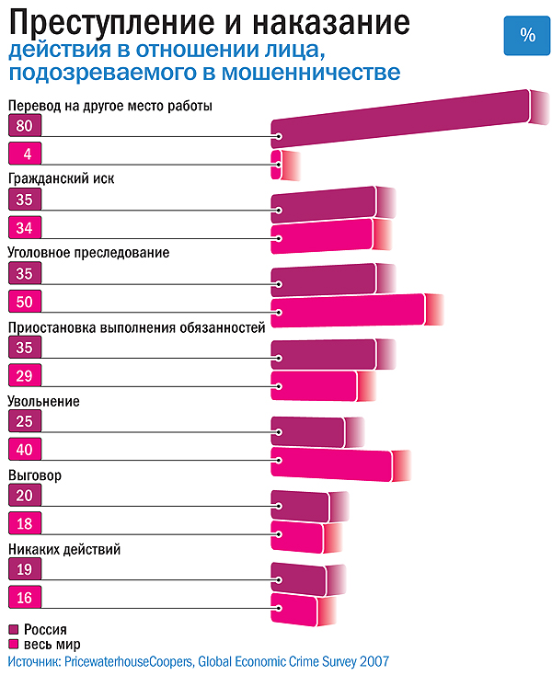

Slide 28
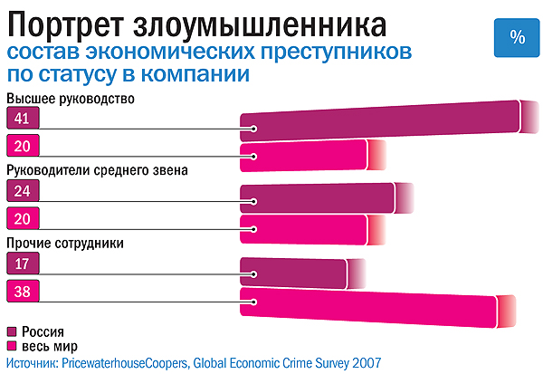

Slide 29
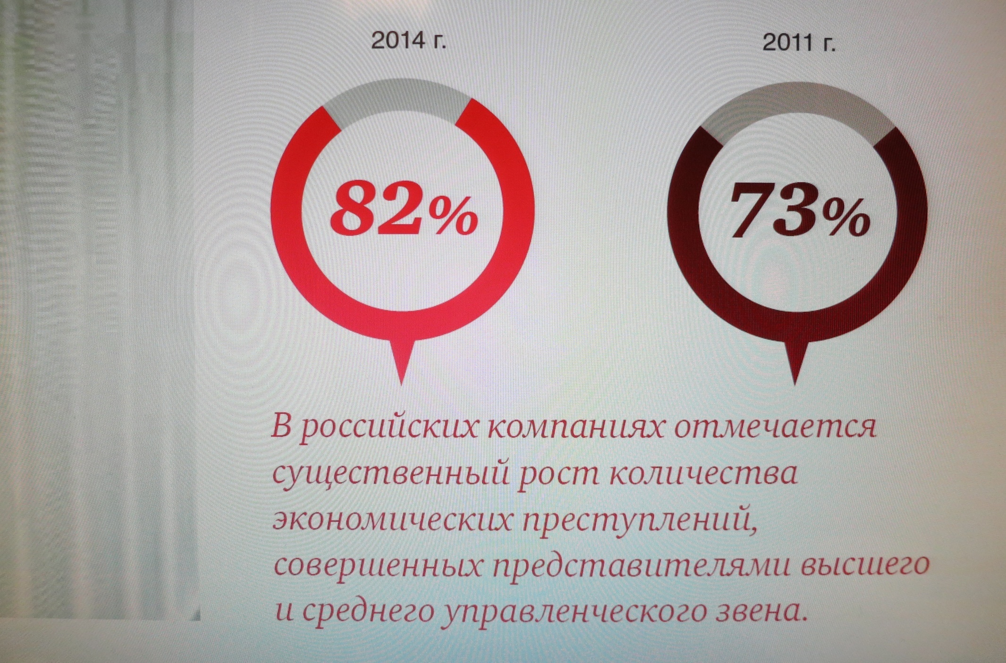

Slide 30
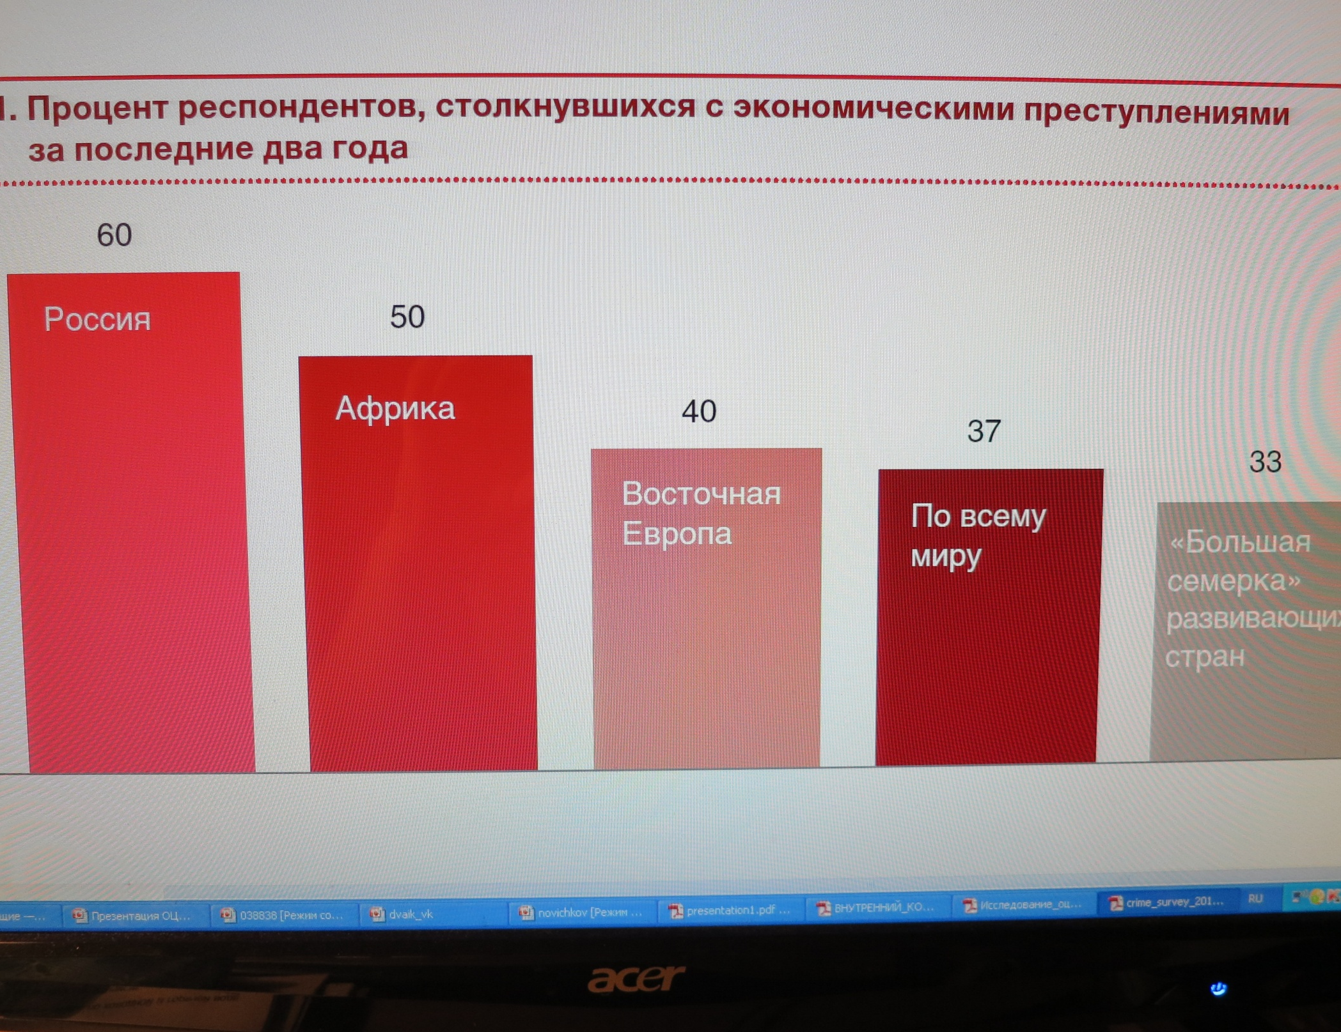


Slide 31
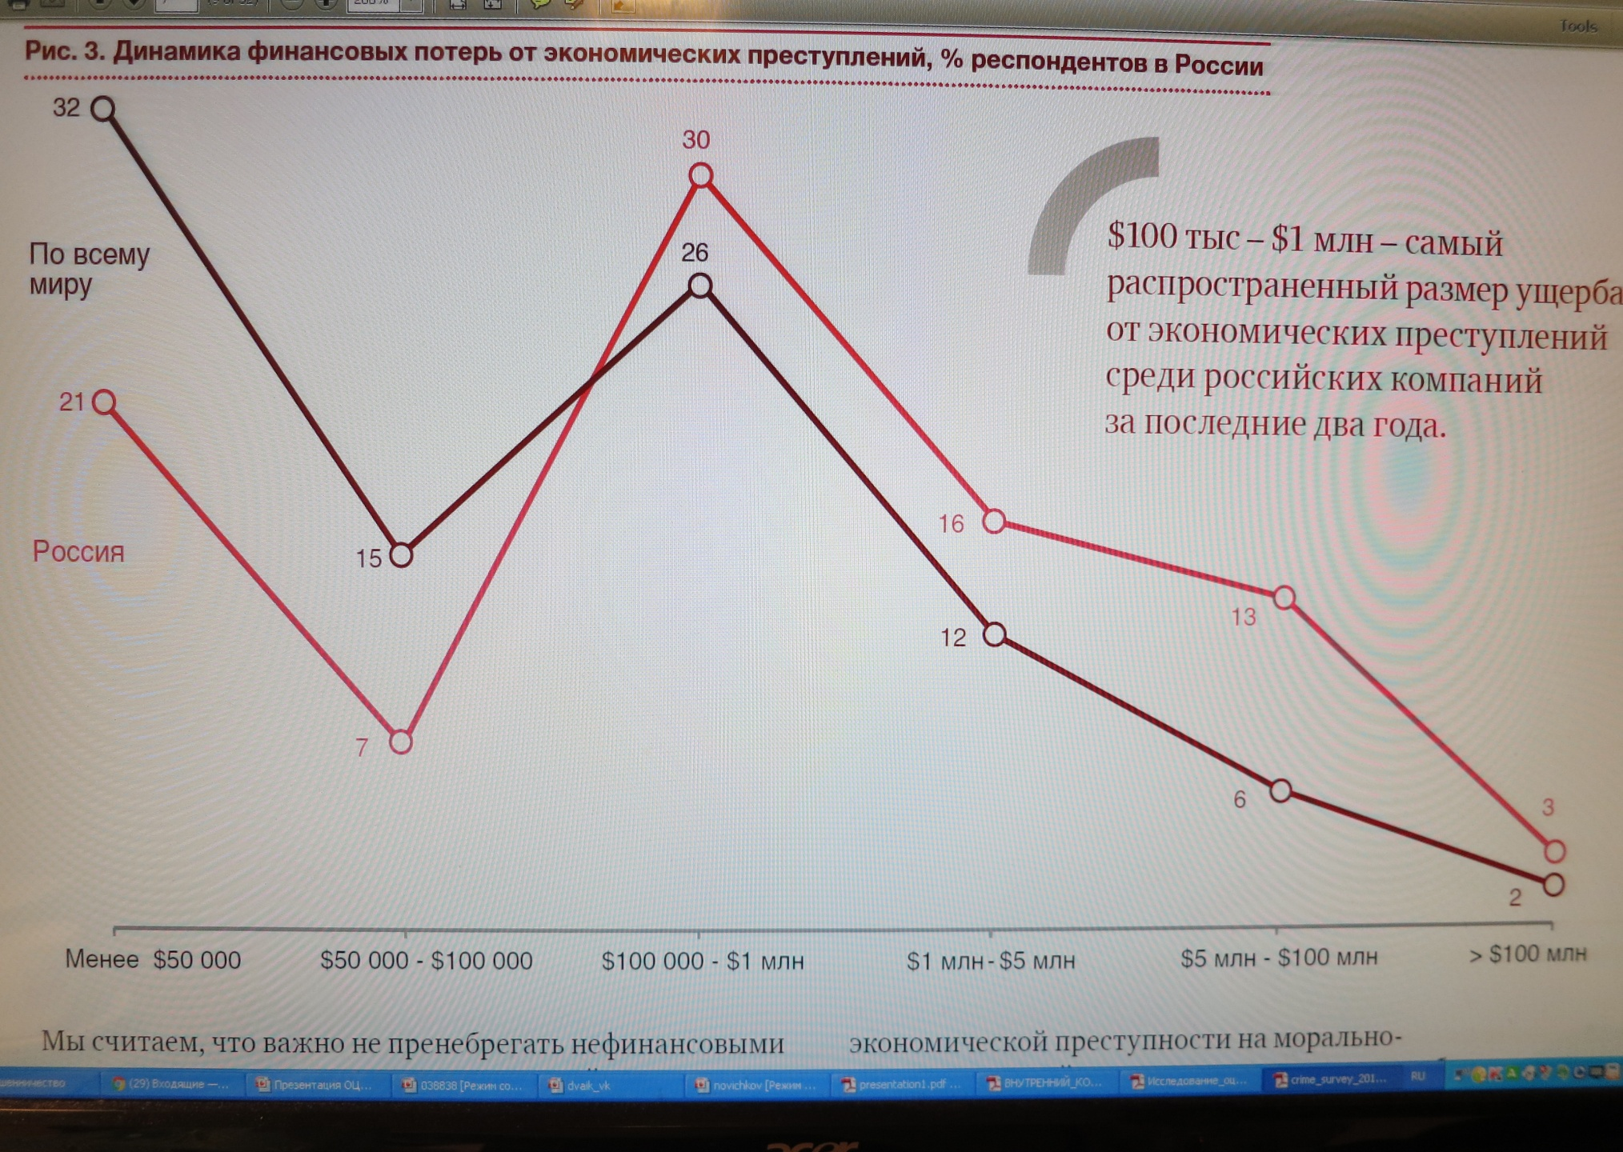

Slide 32
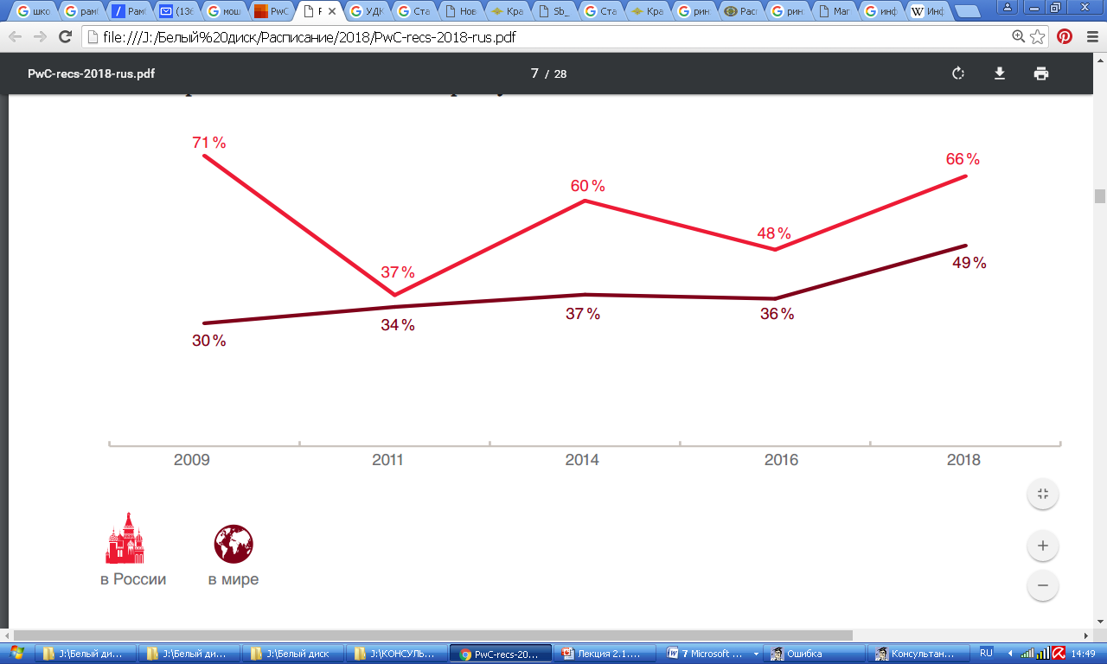

Slide 33
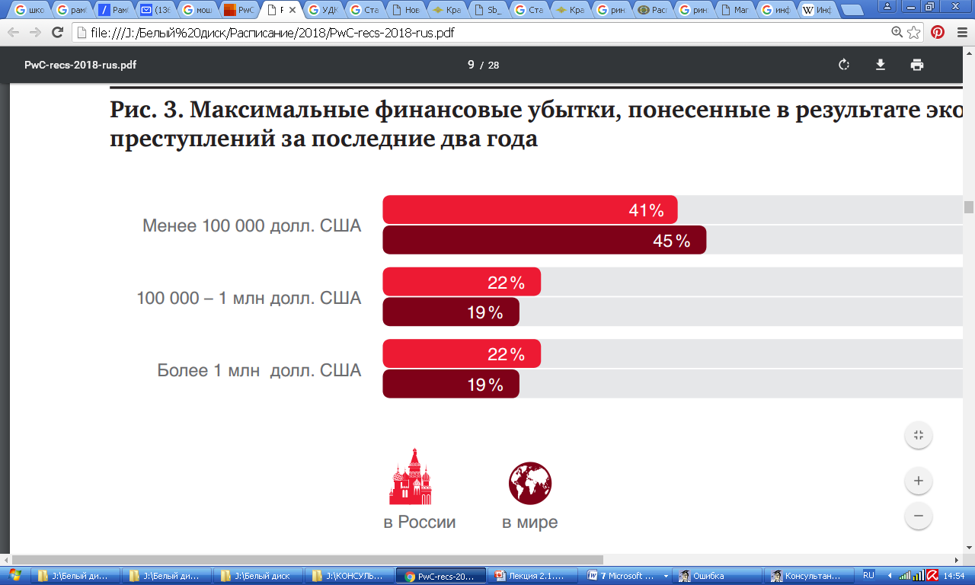

Slide 34
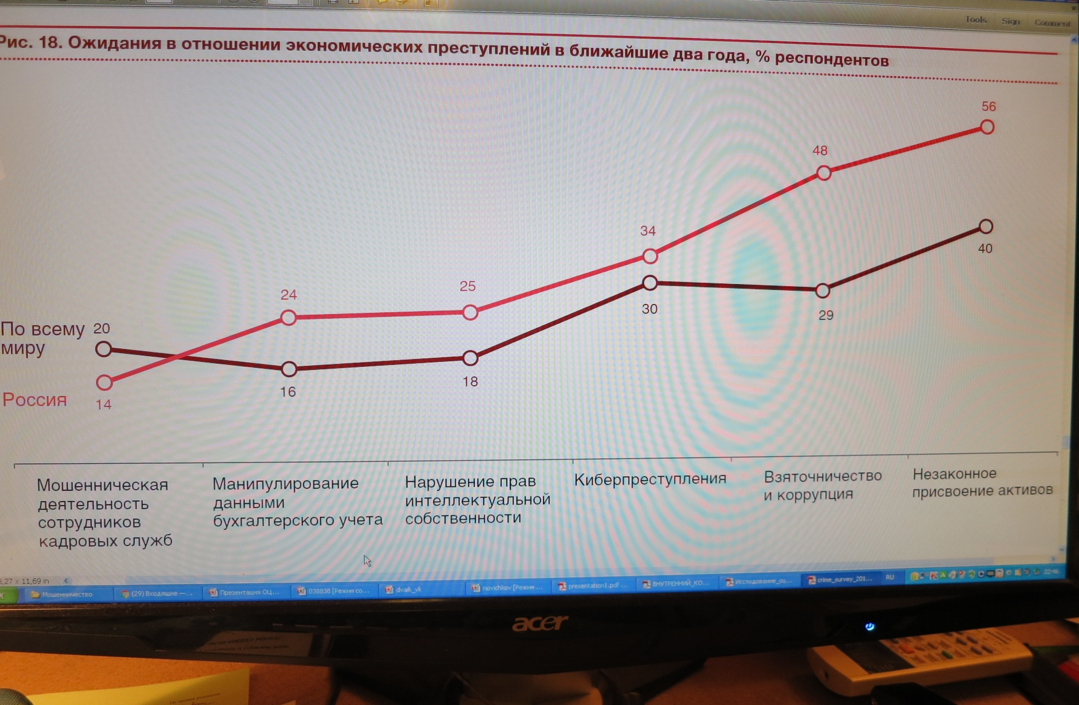

Slide 35
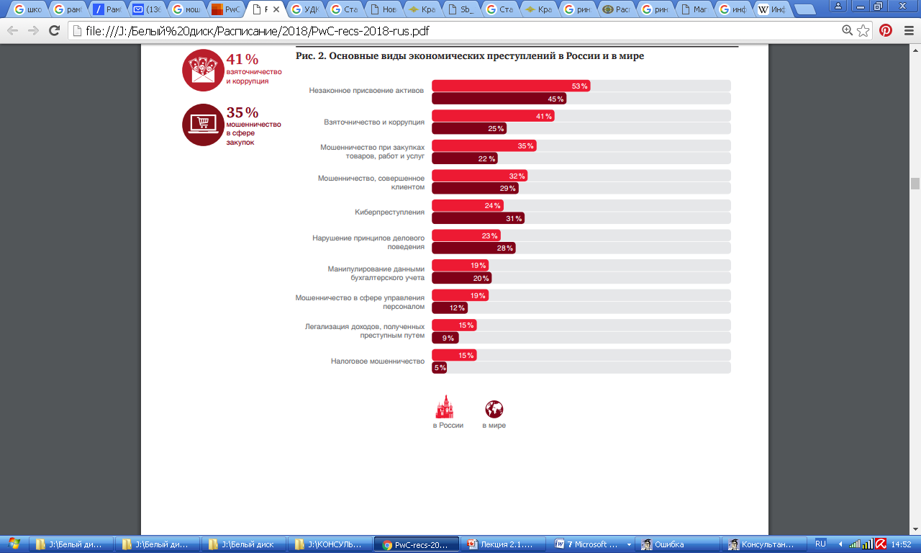

Slide 36
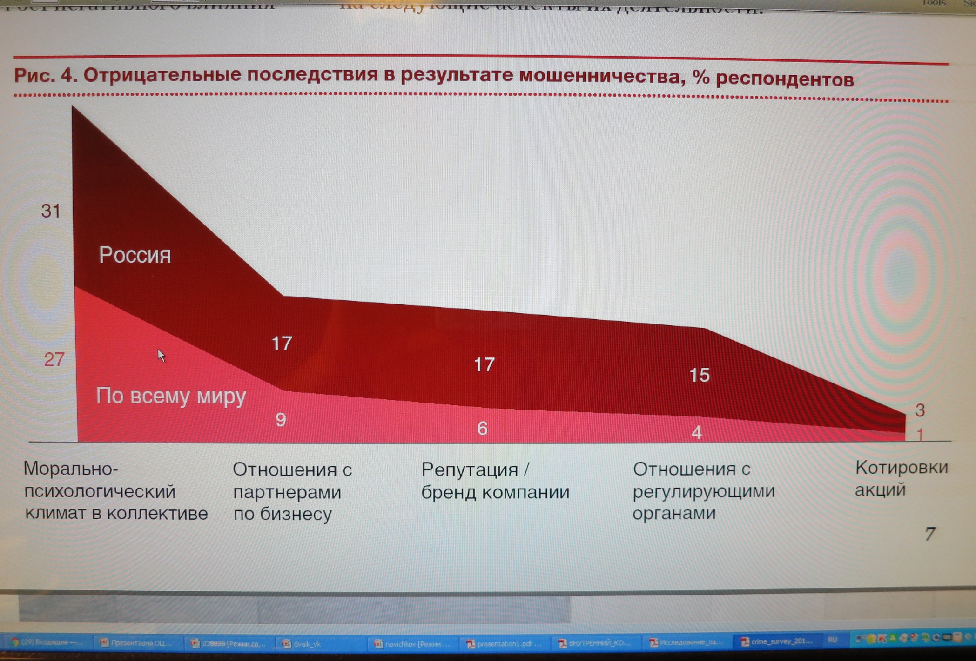

Slide 37
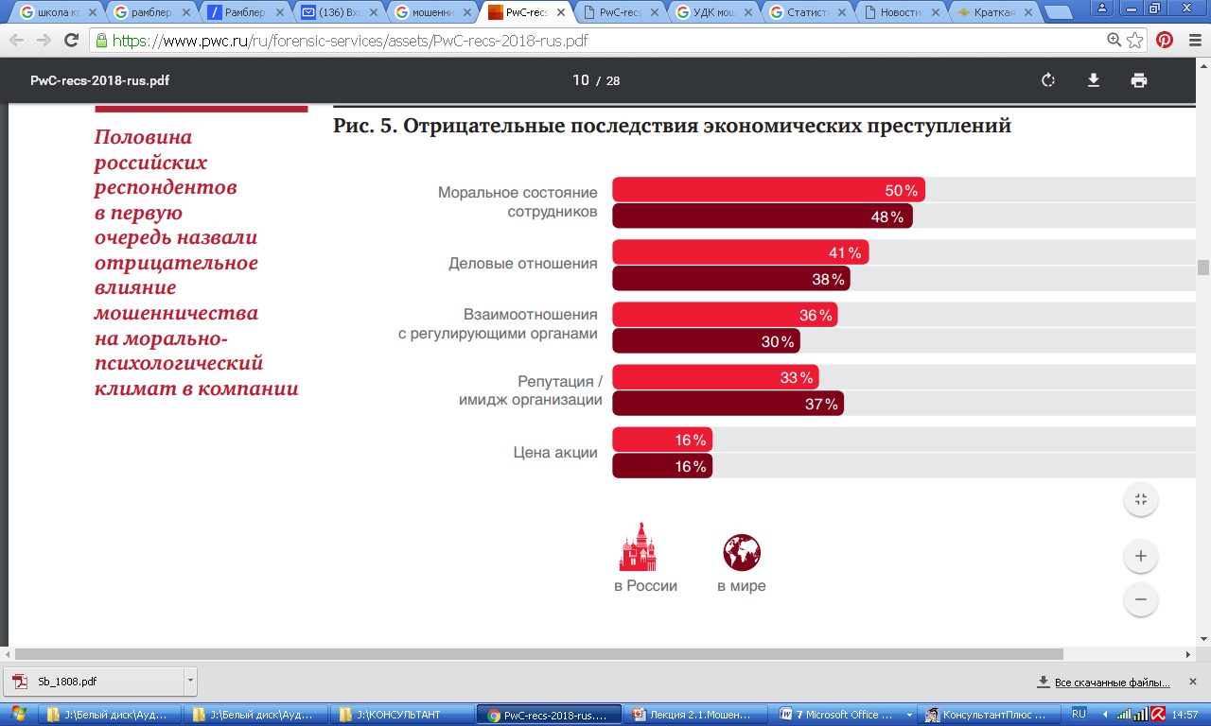

Slide 38
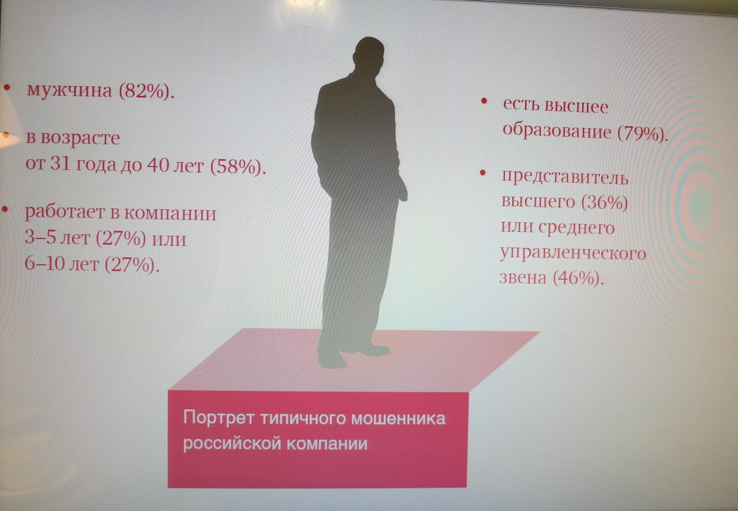

Slide 39
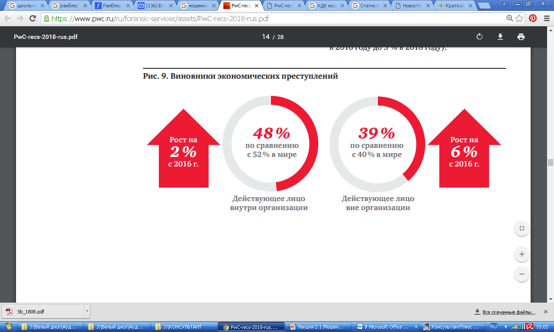

Slide 40
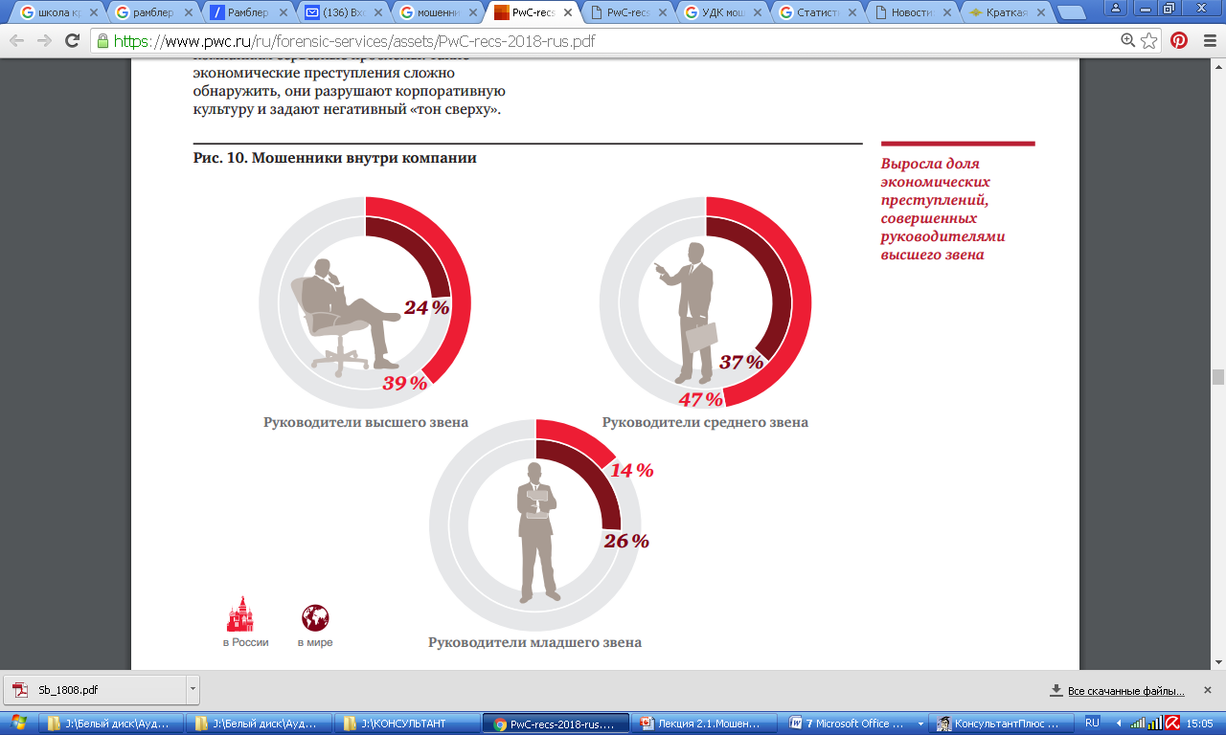

Slide 41
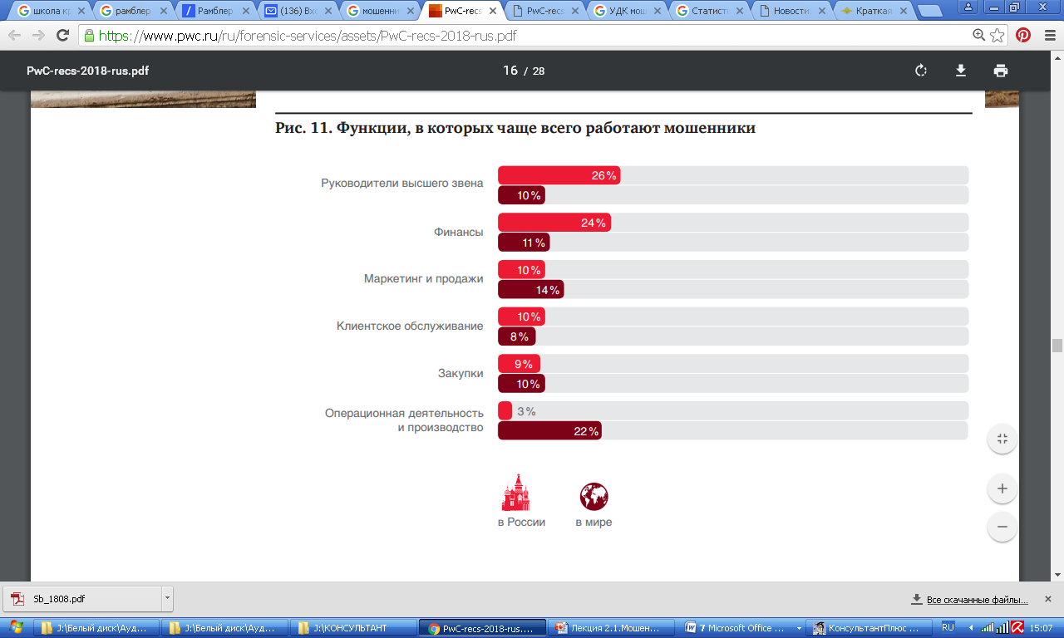

Slide 42
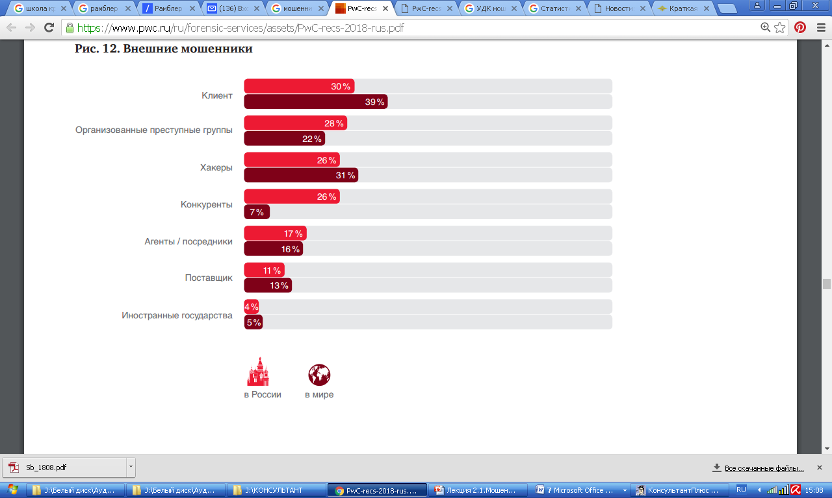

Slide 43
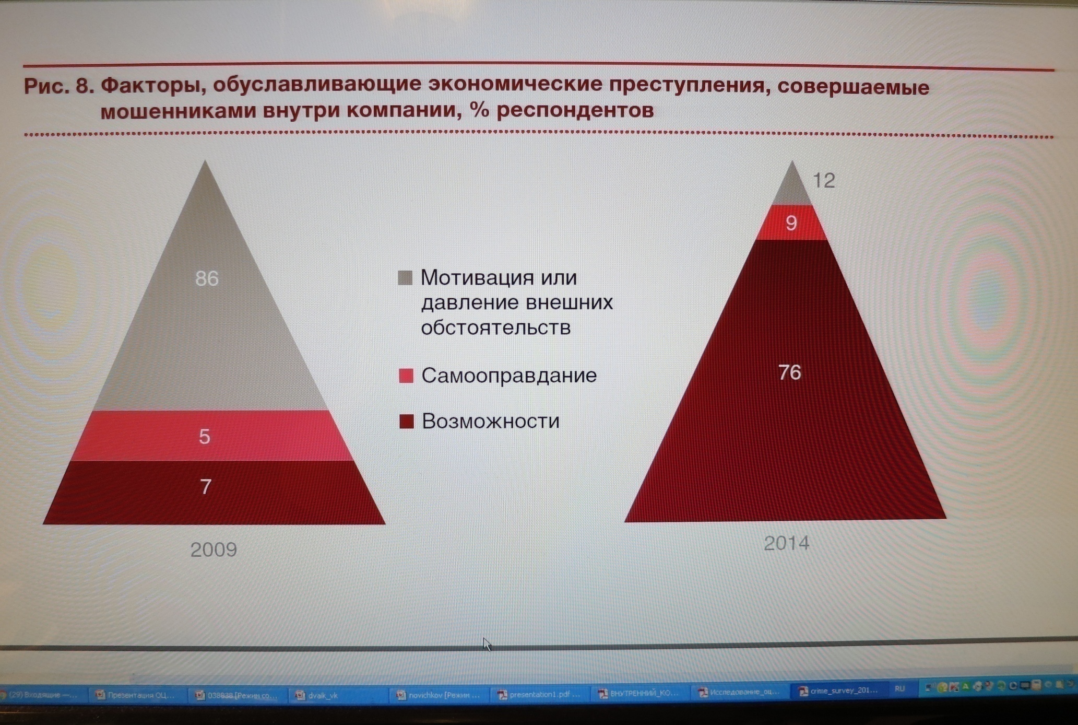

Slide 44
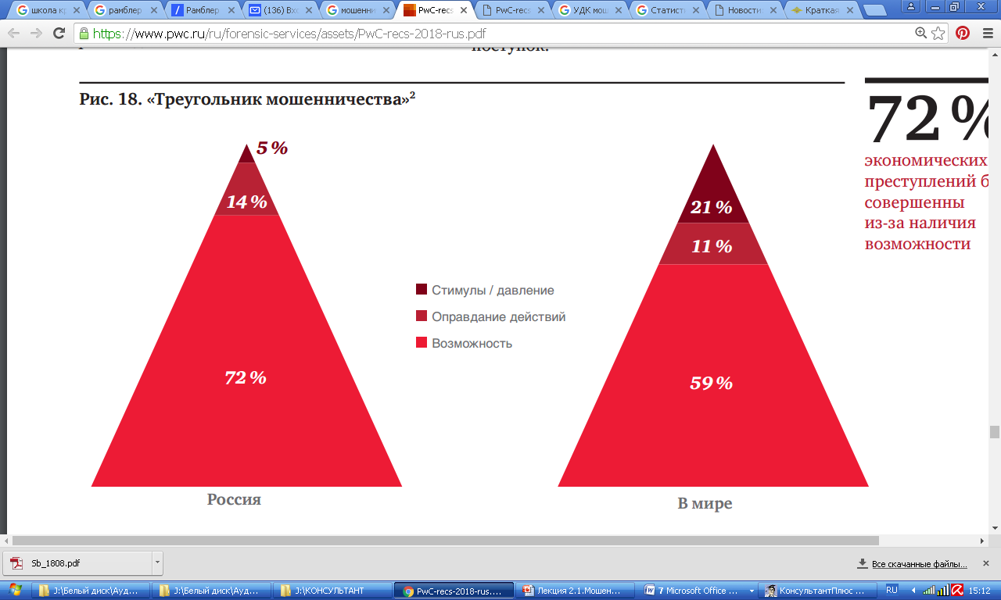

Slide 45
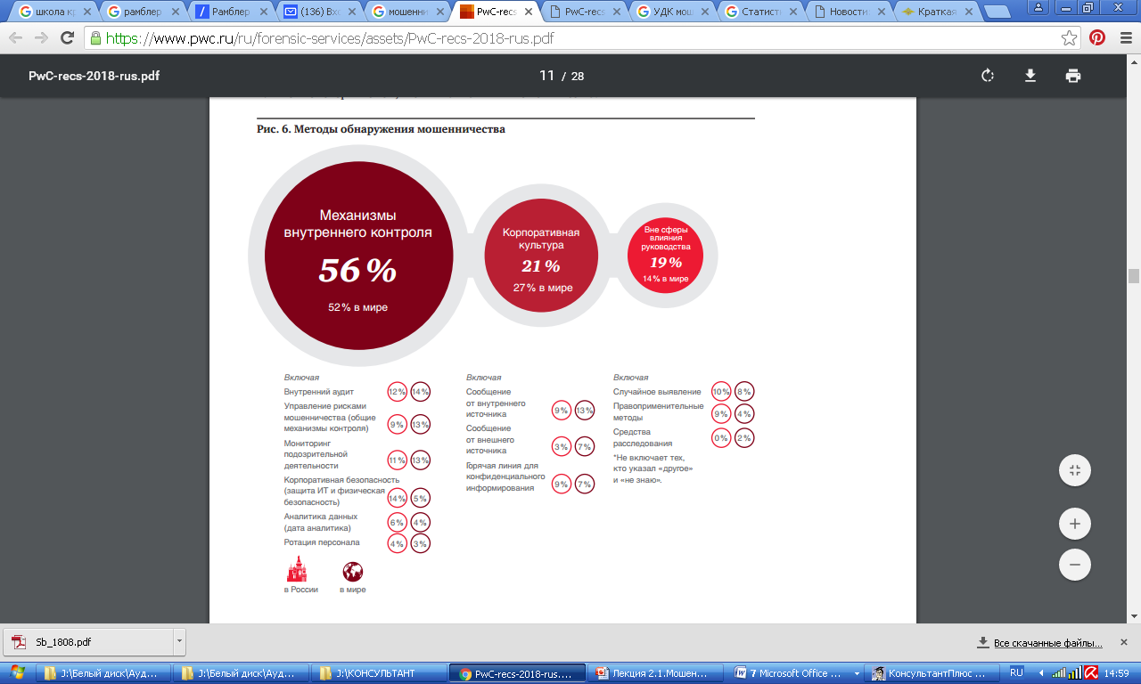

Slide 46
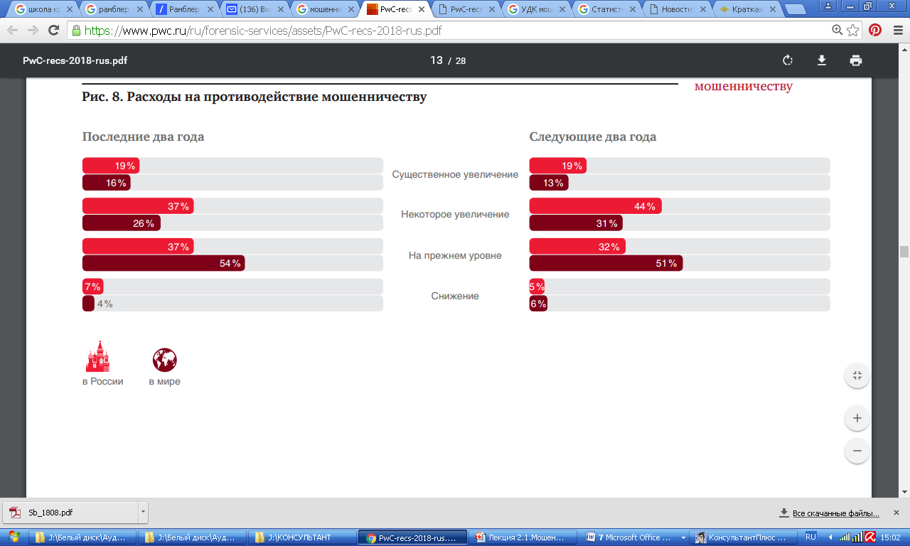

Slide 47
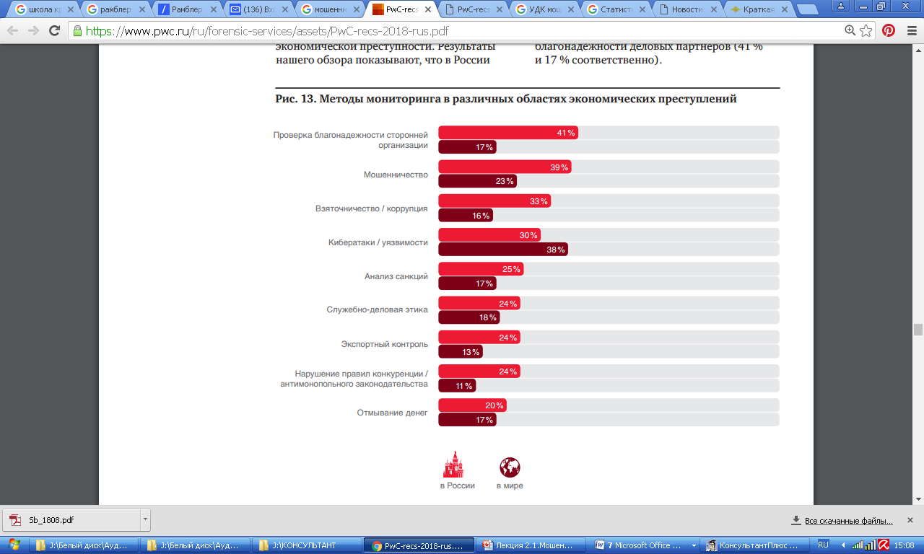

Slide 48
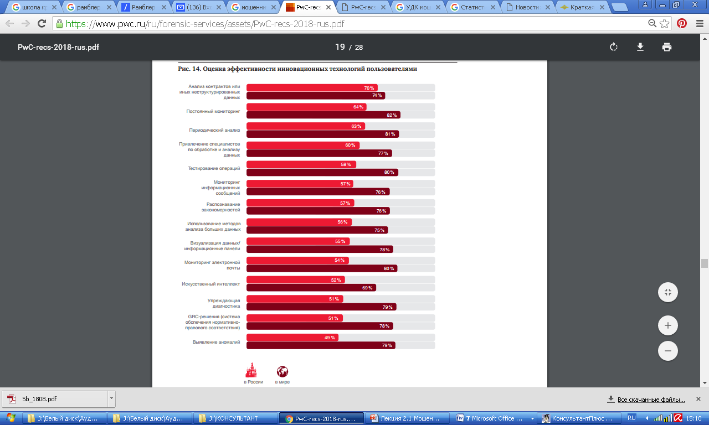

Slide 49
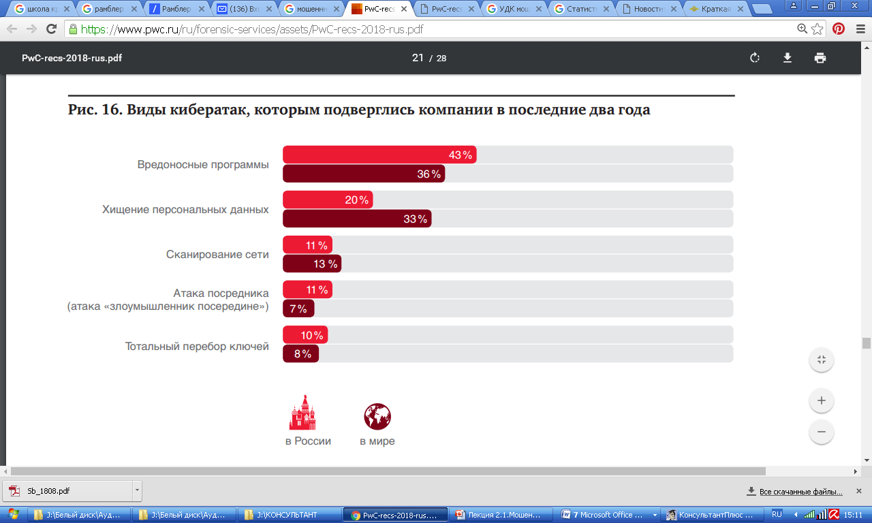

Slide 50
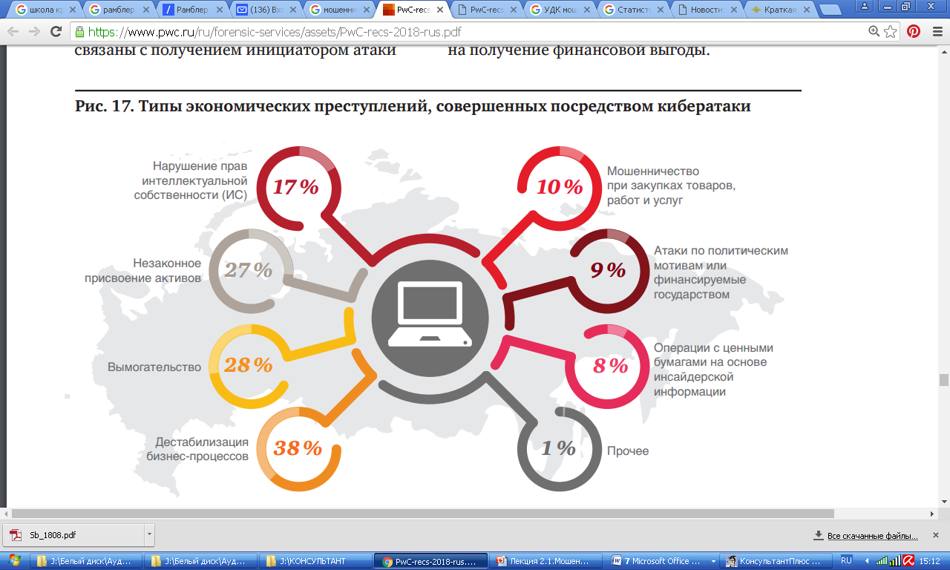

Slide 51
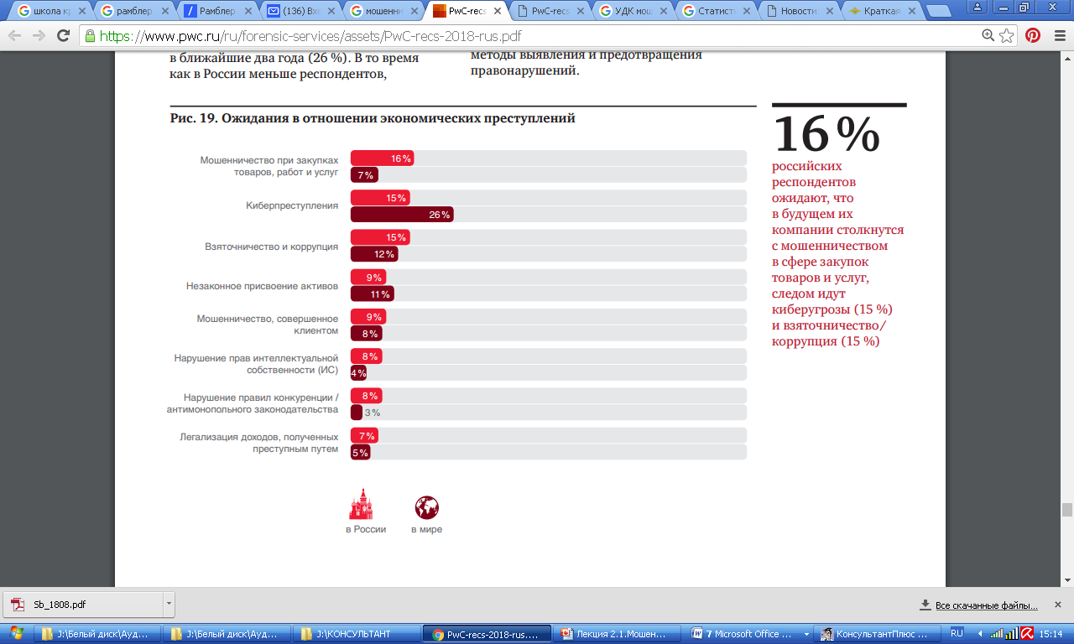

Slide 52


Цитата
10% людей не воруют никогда,
10% людей воруют ВСЕГДА,
80% людей будут воровать, если
создать им для этого условия
Александр Фукс,
специалист по аудиту

Slide 53

Стивен Бейкер, обозреватель Business Week (№ 2, 2006 год)
«Только с помощью математики и статистики современный бизнес сможет выжить во все возрастающих информационных потоках»

Slide 54

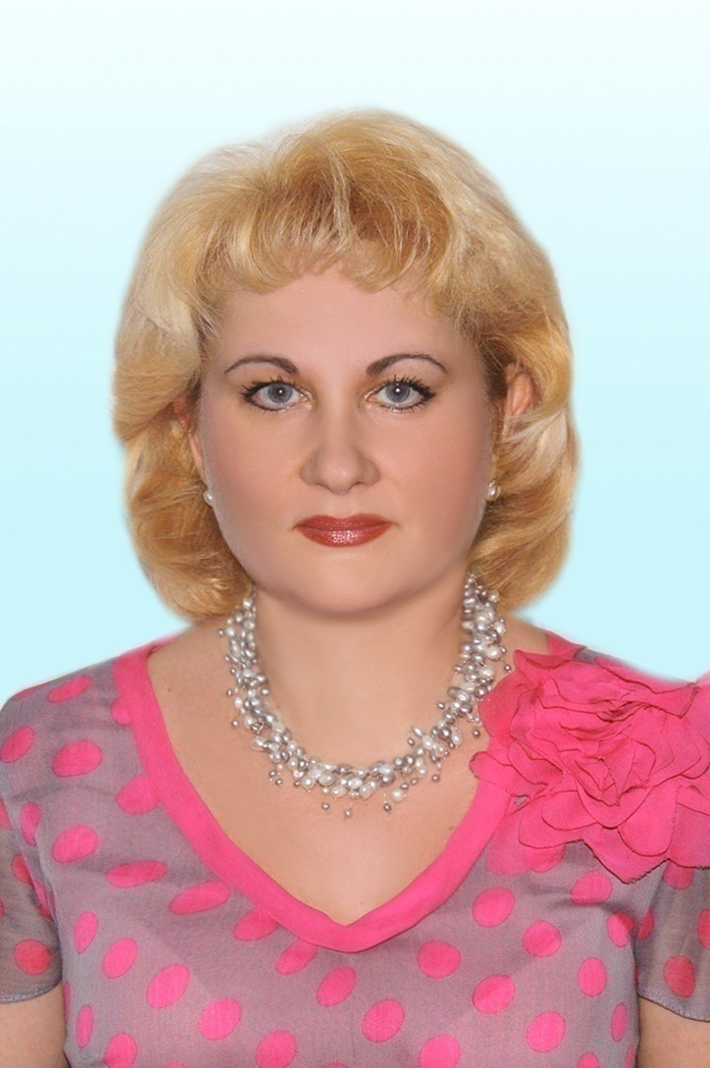
Доктор экономических
наук, профессор кафедры
«Аудит» ФГБОУ ВО
«РГЭУ (РИНХ)», член Комитета по профессиональной этике и независимости аудиторов НП «ААС», председатель Комитета по стандартизации и методологии аудиторской деятельности Волго-Донского территориального отделения НП «ААС»

Slide 55
Кафедра «Аудит»
Р. телефон: 8(863) 261-38-87 bogatyy89@rambler.ru irina.bogatyy@gmail.com

Slide 56

Благодарю за внимание!!!!!!!!

